Slide 1
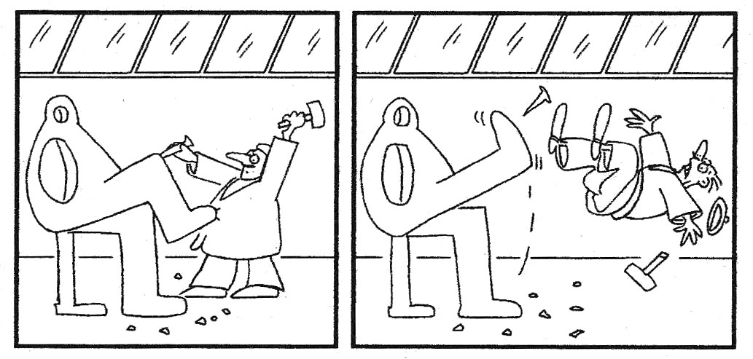
RIFLESSI SPINALI
per le lezioni del prof. P. Paolo Battaglini
v 3.2
Principali fonti delle figure:
Silverthorn, FISIOLOGIA UMANA, Pearson
Purves et al., NEUROSCIENZE, Zanichelli
Kandel et al., PRINCIPI DI NEUROSCIENZE, Ambrosiana
Boron e Boulpapep, fisiologia medica, Edra

Slide 2
QUADRO GENERALE
Organizzazione generale del midollo spinale
Classificazione dei riflessi spinali
Riflesso monosinaptico
Fuso neuromuscolare
Riflesso H (di Hoffmann)
Funzioni dei γ-motoneuroni
Riflesso di-sinaptico
Inibizione reciproca
Riflessi polisinaptici
Riflesso flessorio
Riflesso di Babinski
Organizzazione sinaptica del midollo spinale
Integrazione sinaptica
Organizzazione generale del sistema motorio

Slide 3
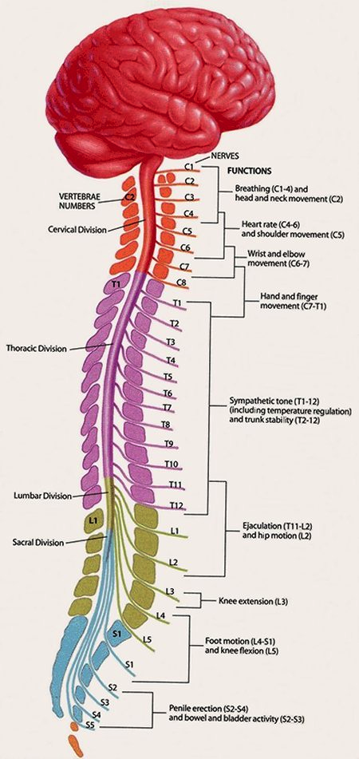
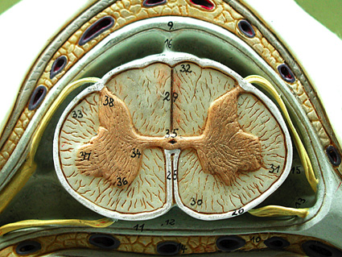
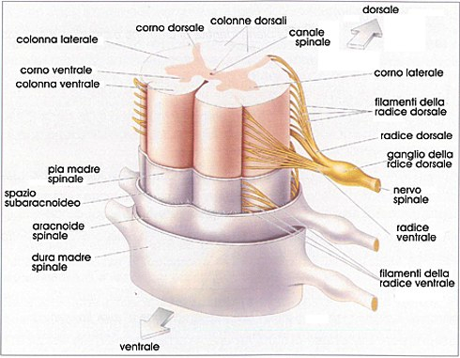
MIDOLLO SPINALE

Slide 4
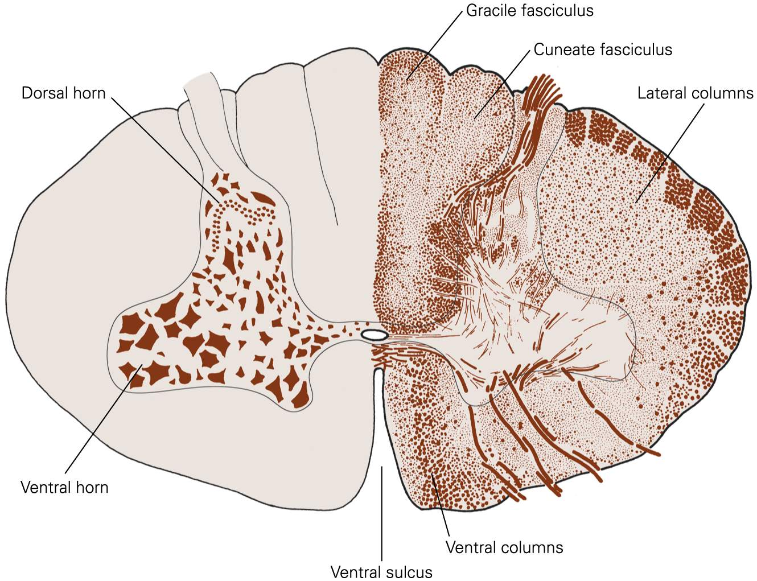
MIDOLLO SPINALE

Slide 5
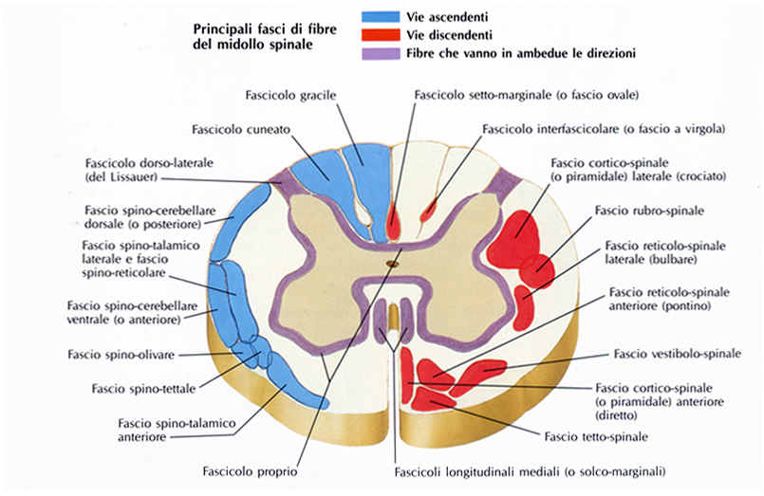
MIDOLLO SPINALE

Slide 6
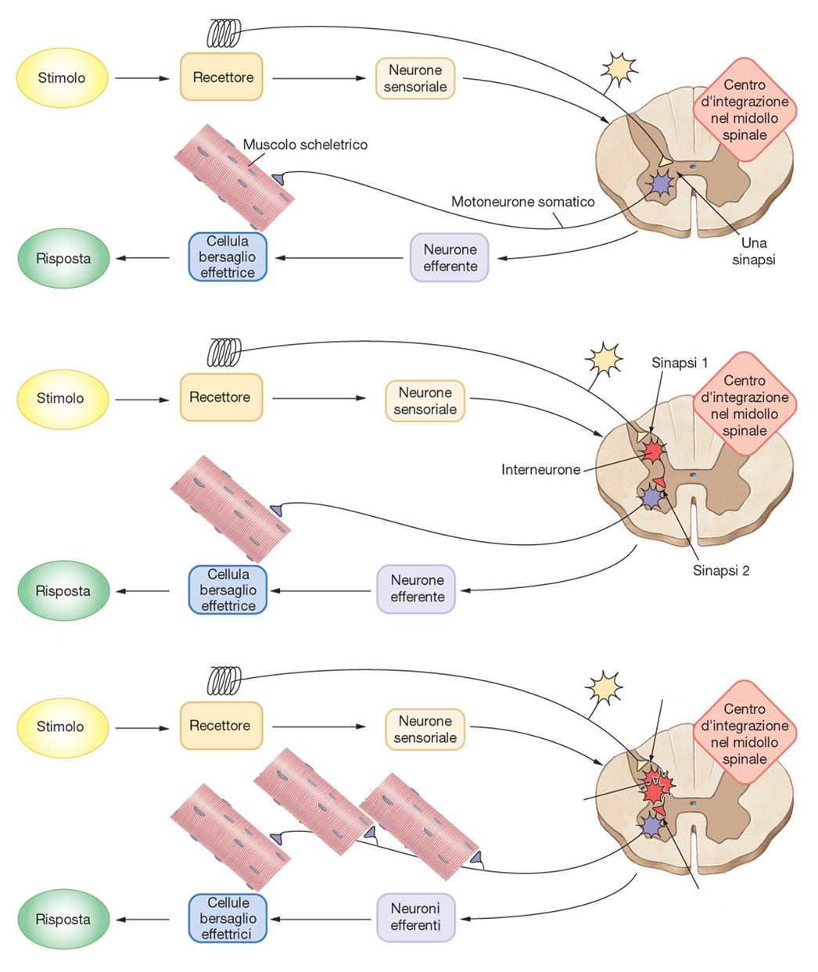
CLASSIFICAZIONE DEI RIFLESSI
riflesso monosinaptico
riflesso disinaptico
n sinapsi
riflessi polisinaptici
n interneuroni
n muscoli scheletrici
n motoneuroni
Modificata da Silverthorn, fisiologia umana, Ambrosiana

Slide 7
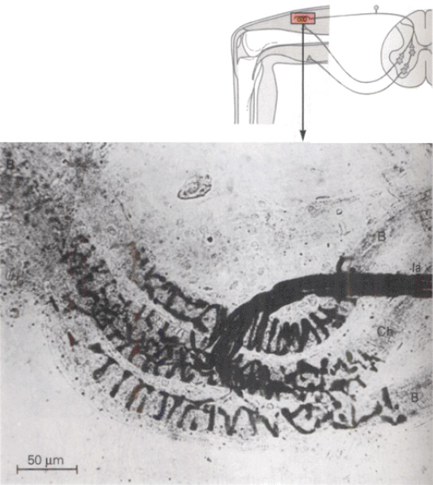
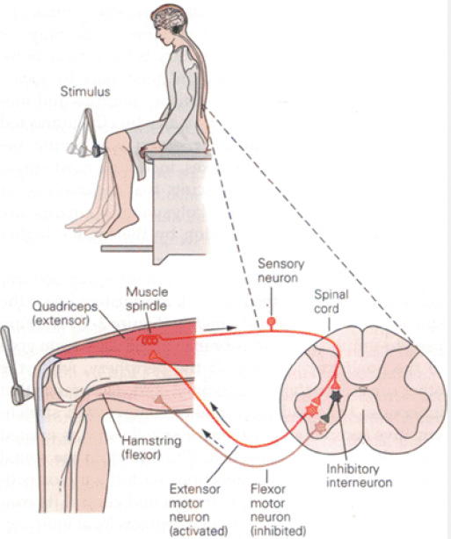
RIFLESSO MIOTATICO

Slide 8
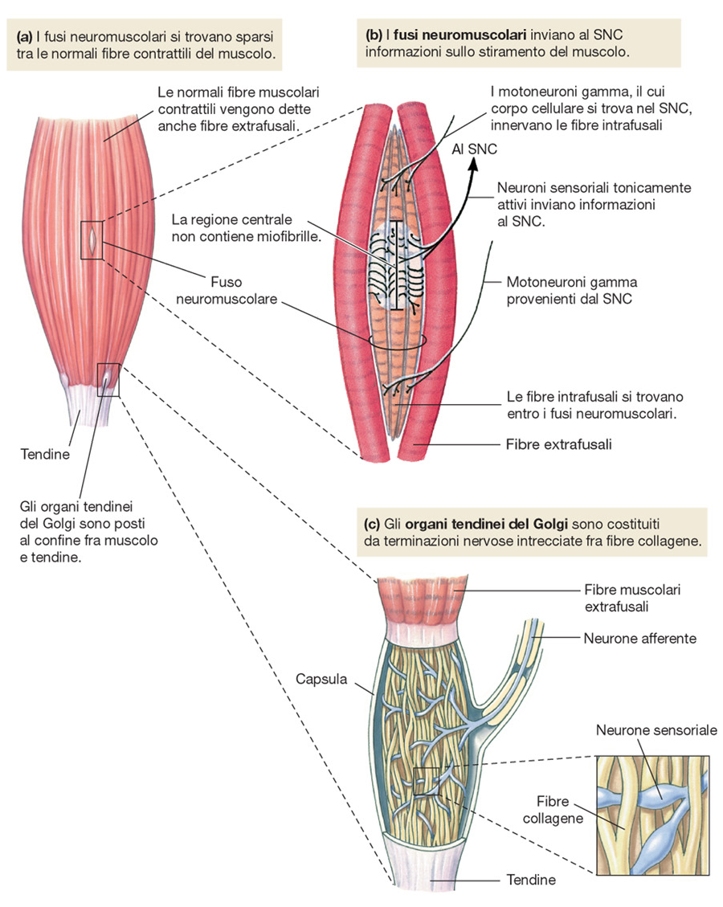
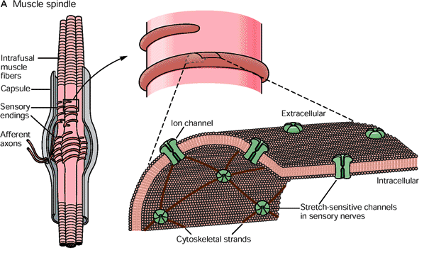
PROPRIOCETTORI MUSCOLARI
Da Silverthorn, fisiologia umana, Ambrosiana

Slide 9
FUSO NEUROMUSCOLARE
stiramento lento
(risposta statica)
stiramento rapido
(risposta dinamica)
FIBRA A SACCO NUCLEARE
FIBRA A CATENA NUCLEARE

Slide 10
STIRAMENTO DEL FUSO NEUROMUSCOLARE
Da Silverthorn, fisiologia umana, Ambrosiana

Slide 11
TONO MUSCOLARE
Da Silverthorn, fisiologia umana, Ambrosiana

Slide 12
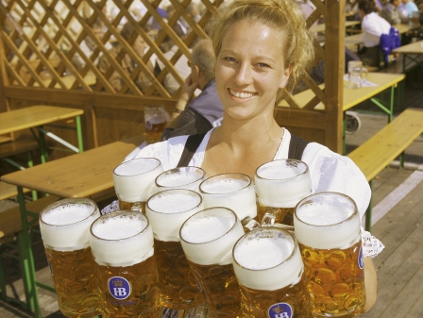

Slide 13
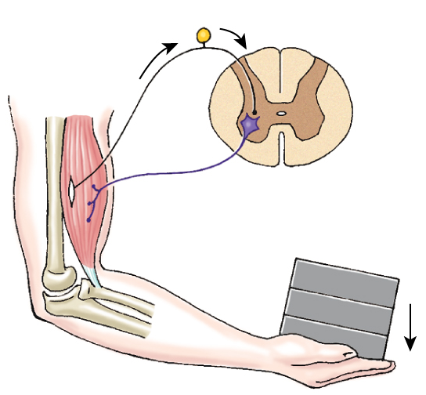
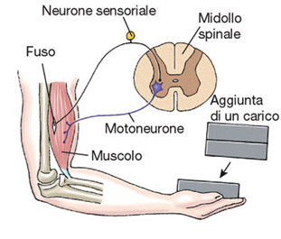
2
1
3
viene aggiunto un carico all’arto
l’arto cede e sia il muscolo che il fuso si stirano
la contrazione riflessa avviata dal fuso ripristina la posizione dell’arto

Slide 14
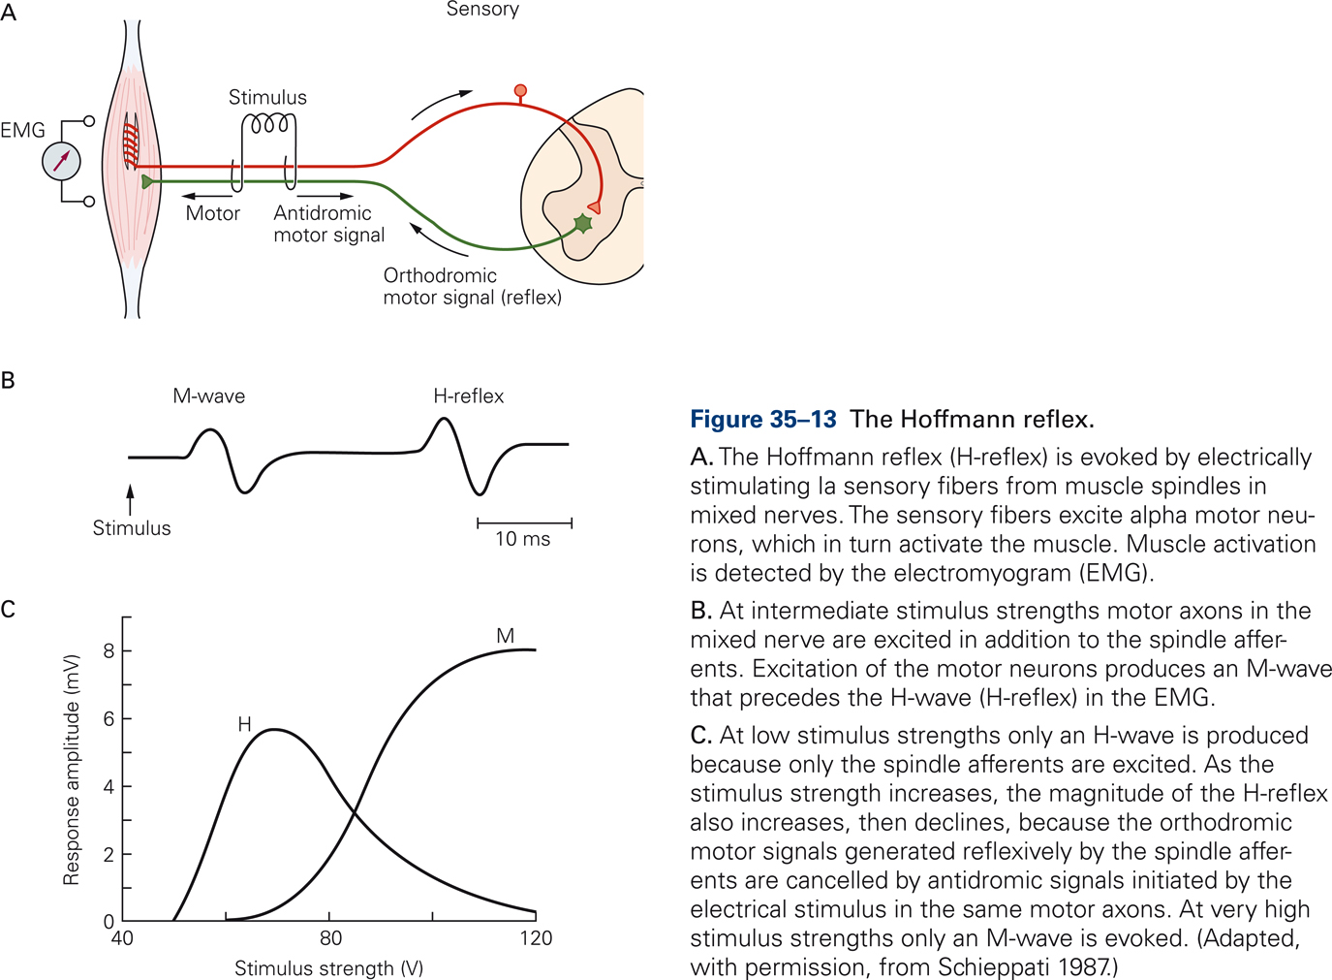
RIFLESSO H
from Kandel, McGraw-Hill

Slide 15
REGOLAZIONE DELLA SENSIBILITA’ DEL FUSO NEUROMUSCOLARE
IA
Aα
IA
Aα
IA
Aγ
Da Kandel et al., Principi di Neuroscienze, Ambrosiana

Slide 16
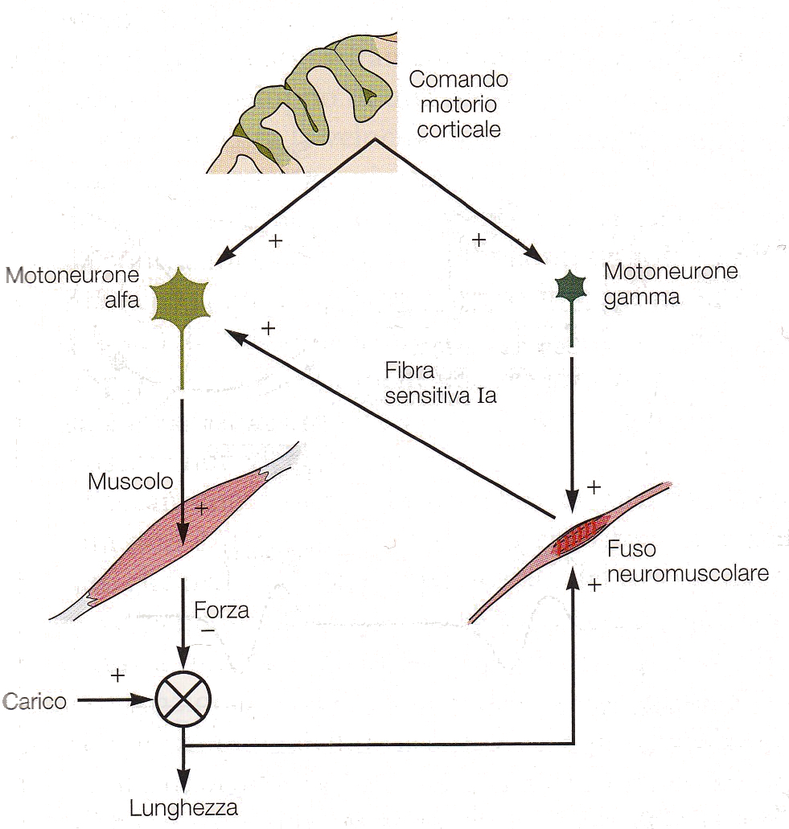
REGOLAZIONE RIFLESSA DELLA FORZA MUSCOLARE
sempre uguali
CARICO ECCESSIVO
I muscoli non si accorciano quanto dovrebbero, i fusi si stirano più del dovuto, aumentando la scarica IA e potenziando la scarica degli α-motoneuroni
FORZA ECCESSIVA
I muscoli si accorciano troppo, i fusi si detendono, diminuendo la scarica IA e riducendo la scarica degli α-motoneuroni
Da Kandel et al., Principi di Neuroscienze, Ambrosiana

Slide 17
RIFLESSO DISINAPTICO

Slide 18
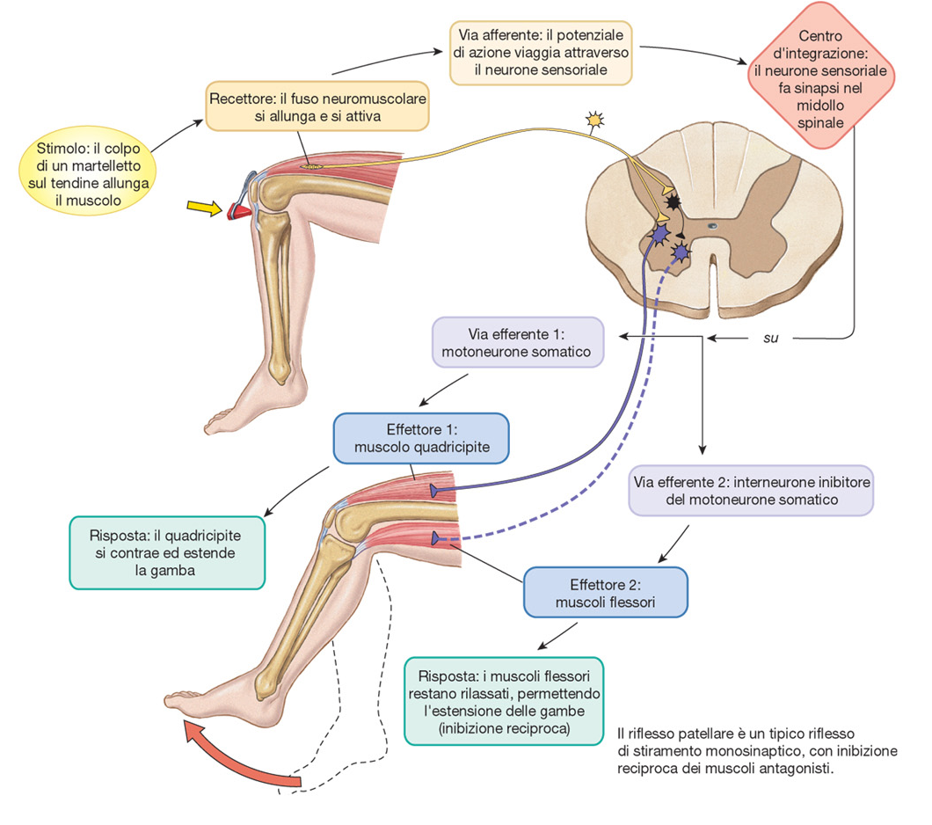
INIBIZIONE RECIPROCA
Da Silverthorn, fisiologia umana, Ambrosiana

Slide 19
RIFLESSI POLISINAPTICI
Da Silverthorn, fisiologia umana, Ambrosiana

Slide 20
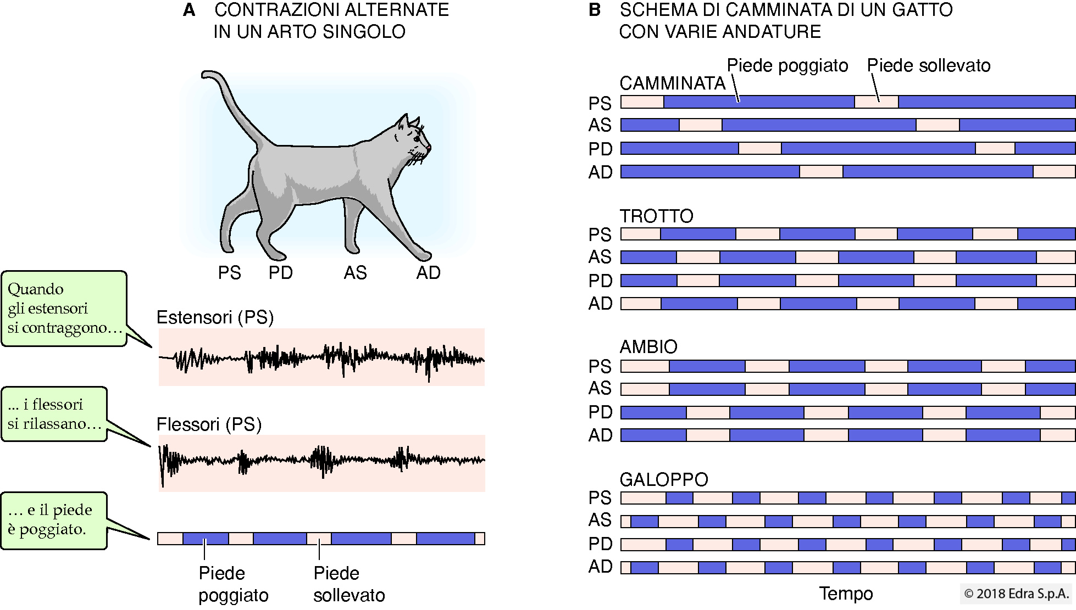
attività ritmica
Da Boron e Boulpapep, fisiologia medica, Edra

Slide 21
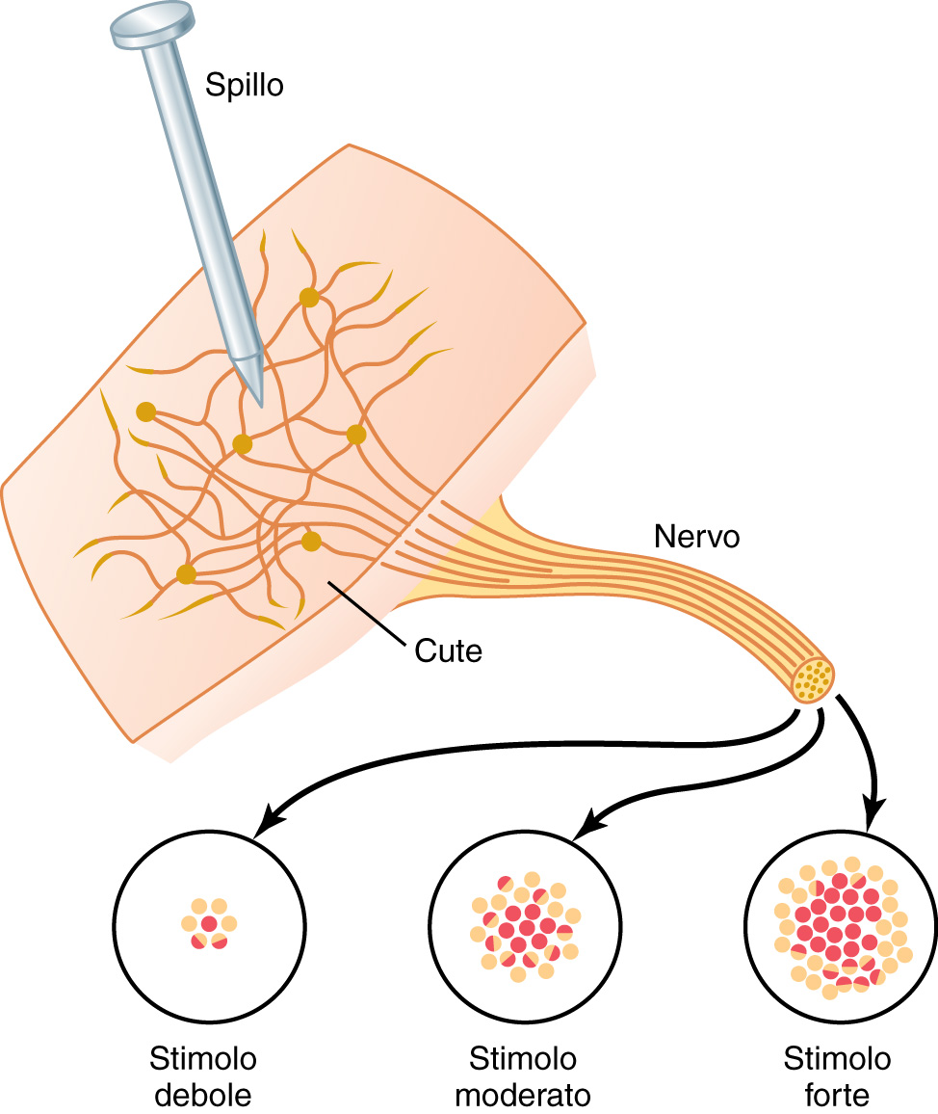
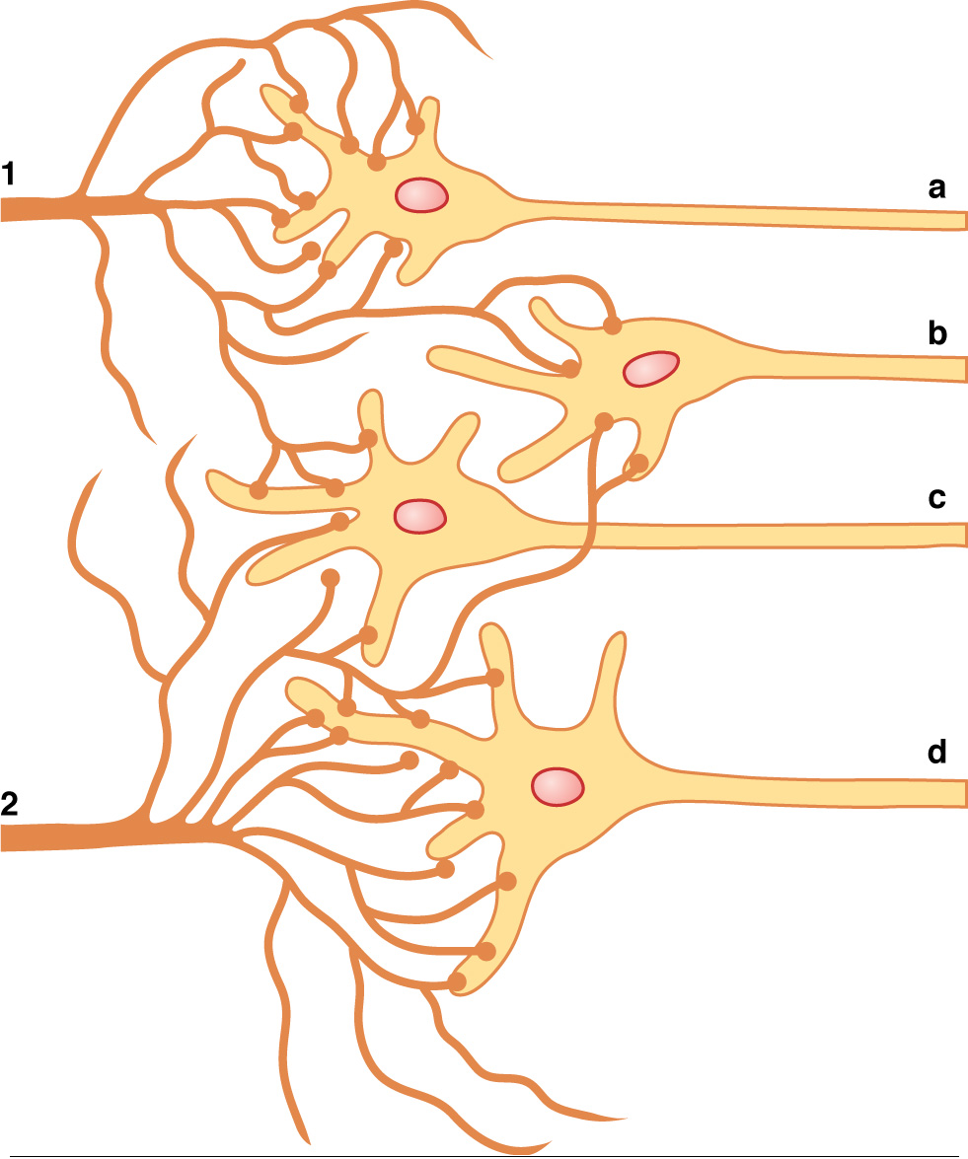
Codifica della intensità:
effetto “popolazione”,
sommazione spaziale e temporale.
Divergenza e convergenza.
Zona di scarica e zona di facilitazione
Da Guyton, Elsevier

Slide 22
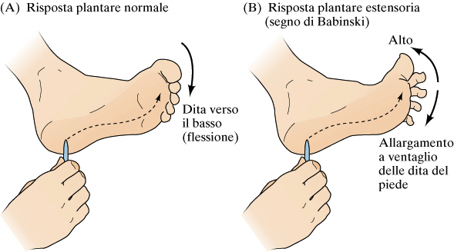
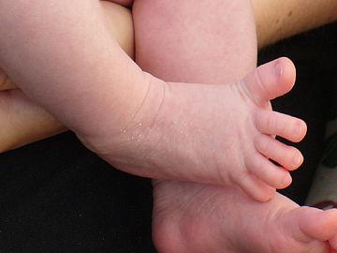
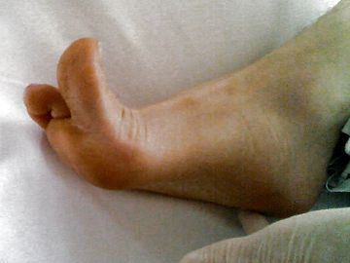
RIFLESSO DI BABINSKI
Absent (newborn) or lost (pyramidal lesion) control of avoidance (nociceptive) reflex
Da: Purves et al NEUROSCIENZE Zanichelli

